Slide 1

Aplicação Zulip Systems Deployment & Benchmarking
Grupo 11
José Pereira, Miguel Dias, Ricardo Dias, Ricardo Petronilho
2019/2020

Slide 2
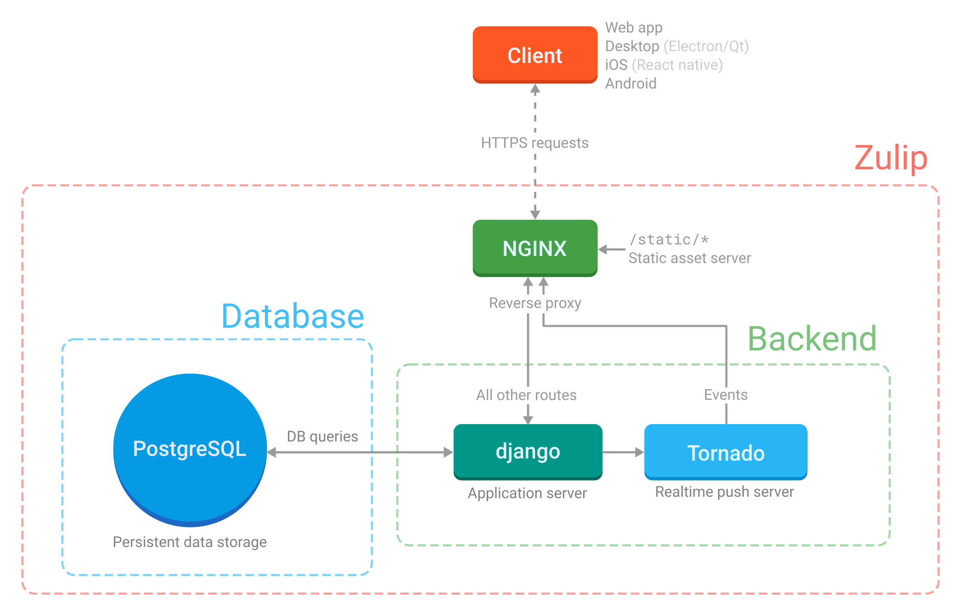
Arquitetura do Zulip
1

Slide 3
Pontos críticos da arquitetura Zulip (SPOFS)
Componentes do sistema, em que a sua falha/falta provocam a falha do sistema.
Desta forma, todos os componentes, são considerados pontos críticos, no entanto de destacar os mais importantes:
Base de dados;
Servidor aplicacional (Django);
NGINX
Etc.
2

Slide 4
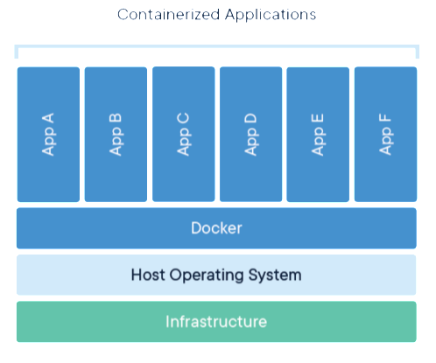
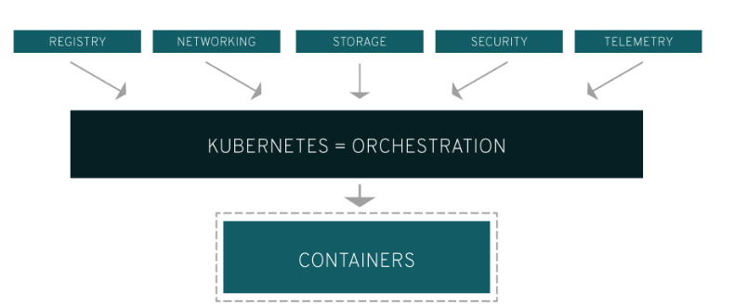
Kubernetes & Docker
Arquitetura Docker
Arquitetura Kubernetes
3

Slide 5
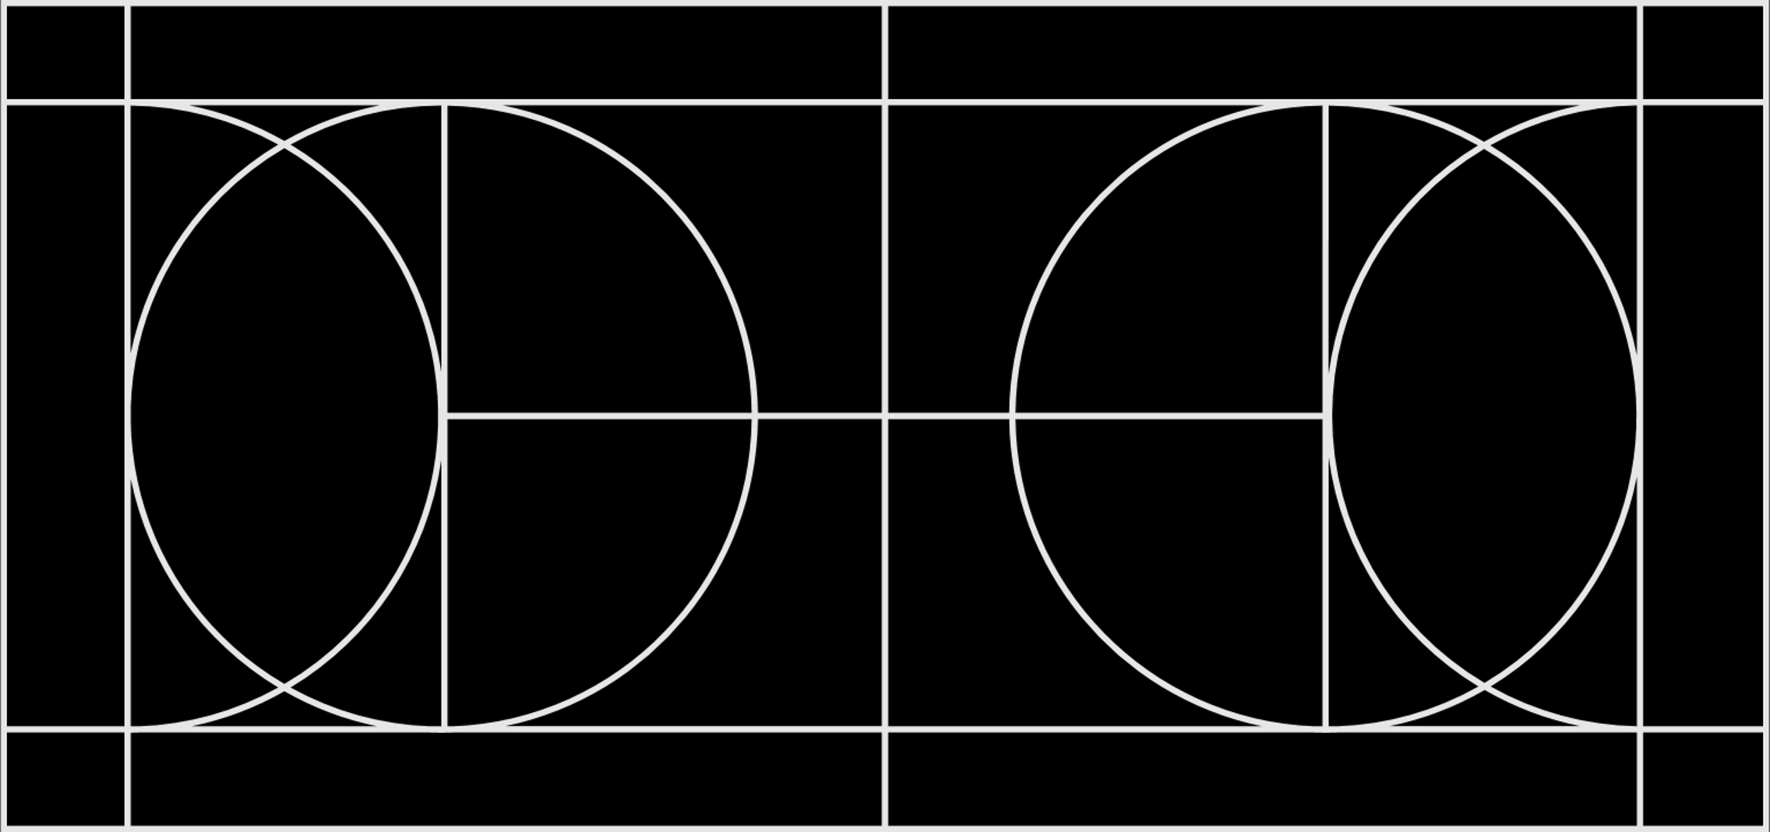
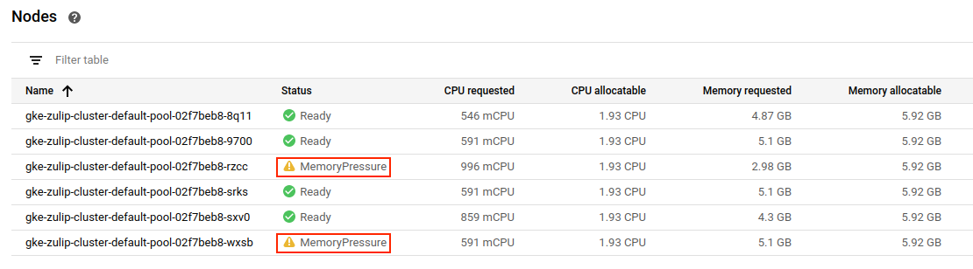
Monitorização
4

Slide 6
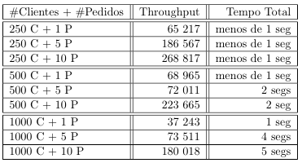
Benchmarking
5

Slide 7
Conclusões
Surgiram dificuldades na instalação da monitorização com o kubernetes, principalmente o MetricBeat, em alternativa usou-se a monitorização disponível pela plataforma Google Cloud.
No entanto, após a data de entrega do trabalho, conseguiu-se colocar o MetricBeat a funcionar.
O benchmark foi feito apenas para o login, no entanto, assumimos que deviam ser testadas mais workloads (requests), mas devido à falta de tempo, não foi possível.
6

Slide 8
Aplicação Zulip Systems Deployment & Benchmarking
Grupo 11
José Pereira, Miguel Dias, Ricardo Dias, Ricardo Petronilho
2019/2020

